Slide 1
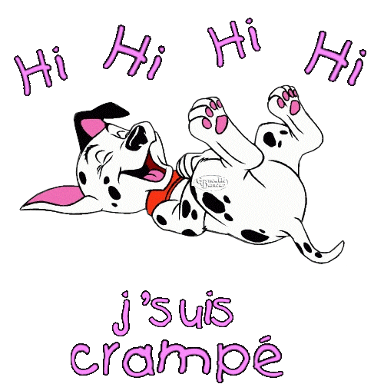

Boire de la vodka au petit-dej N° 3
par Lande

Slide 2
80 photos venues tout droit d’un monde où les gens doivent boire de la vodka au petit-dej’…on ne voit que ça !

Slide 3
On vous voit tourner votre tête à droite puis à gauche puis tourner votre ordinateur même…non non pas la peine…Les photos sont dans le bons sens…mais ne font preuve d’aucun bon sens on vous l’accorde !

Slide 4
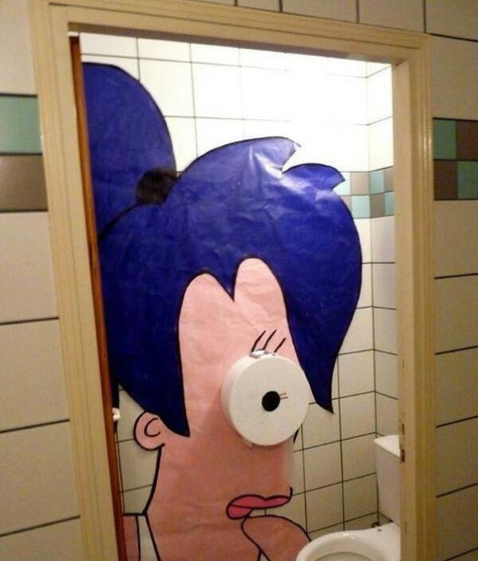
Talentueux !

Slide 5
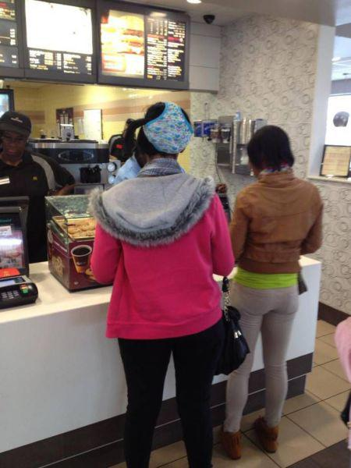
D’accord… donc une culotte sur la tête… voilà ! En voilà une idée qu’elle est bonne !

Slide 6
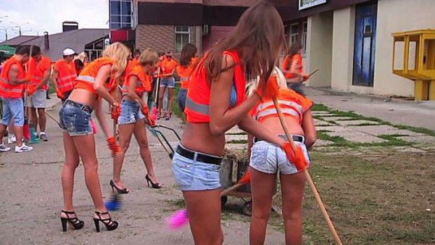
Les TIG ça a bien changé !

Slide 7
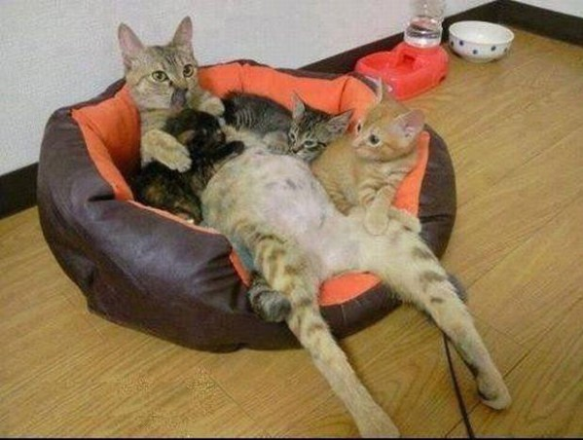
Même les mamans chats en bavent

Slide 8
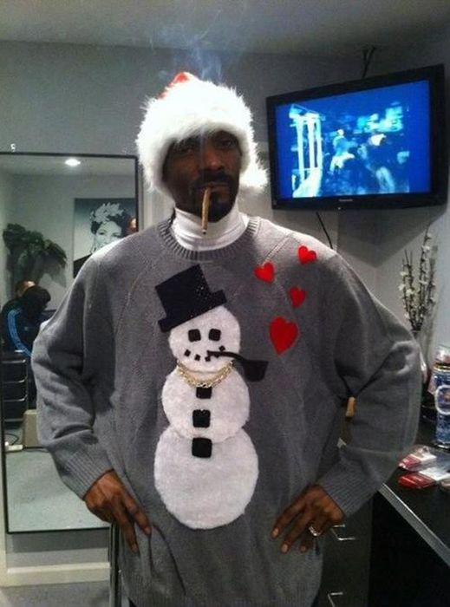
Ça c’est un beau pull Snoop

Slide 9
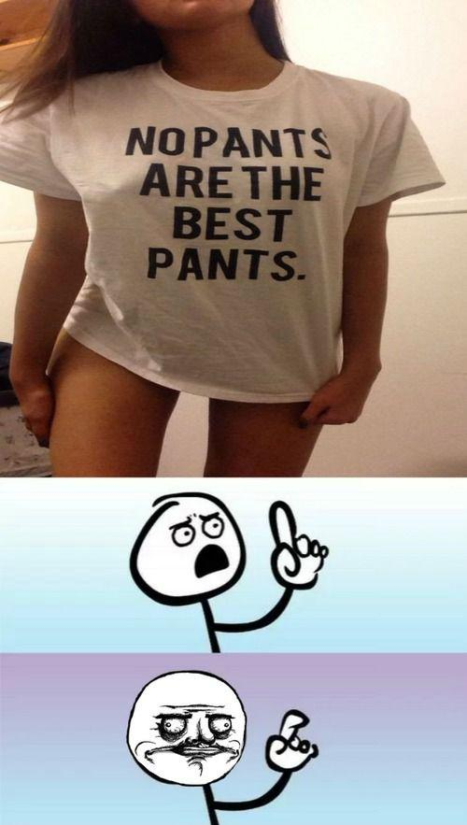
« Sans pantalon est le meilleur des pantalons » …. mouais… pas sûre

Slide 10
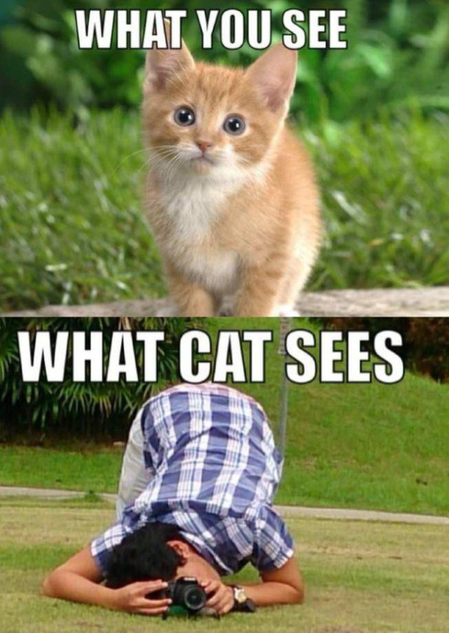
Voilà… vous savez enfin comment les adorables chatons nous voient !

Slide 11
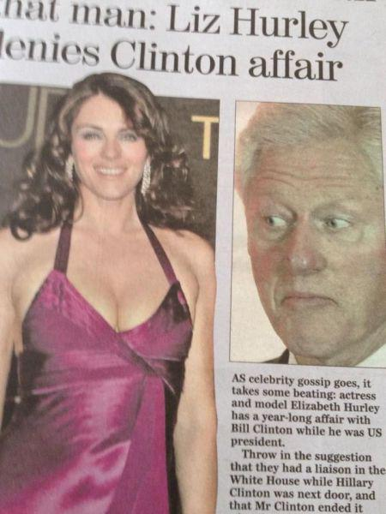
Quel beau montage journalistique

Slide 12
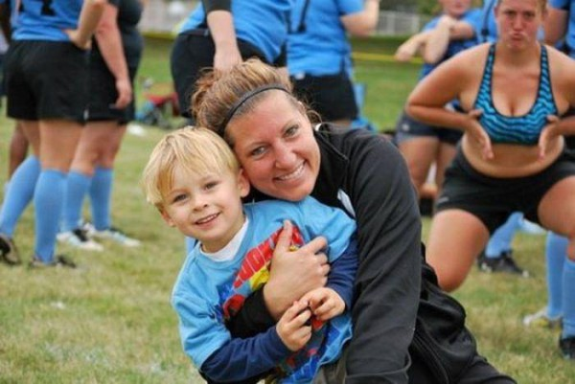
Après les photobomb, les photoboobs !

Slide 13
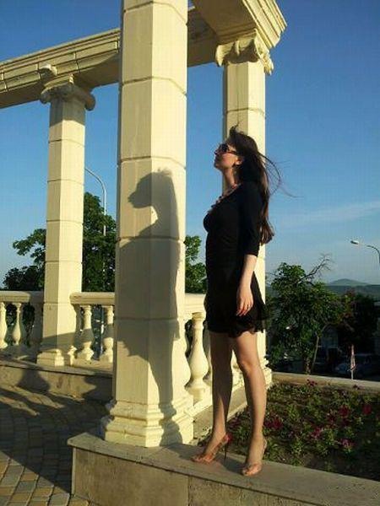
Moi mon ombre c’est un lama

Slide 14
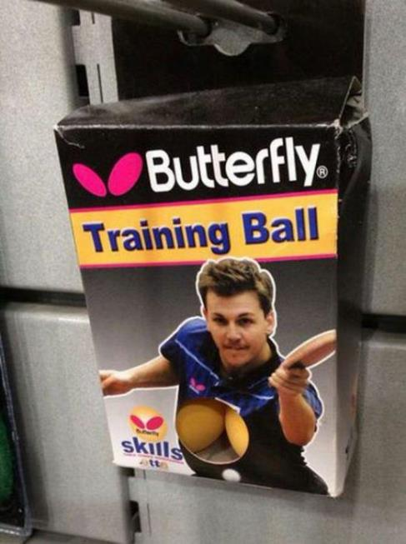
Vous avez de bien belles training ball monsieur

Slide 15
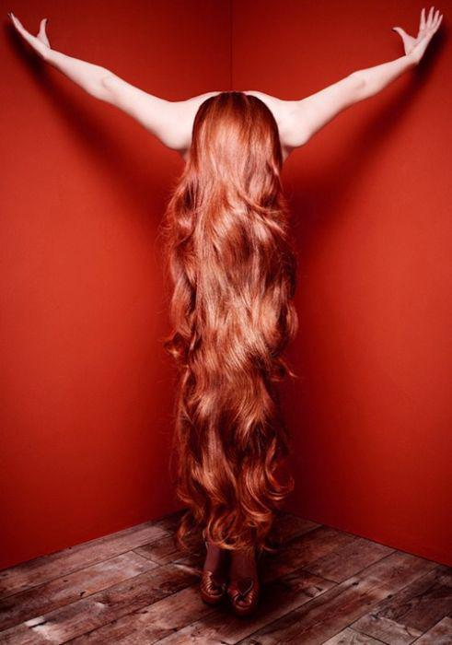
Spectaculaire

Slide 16
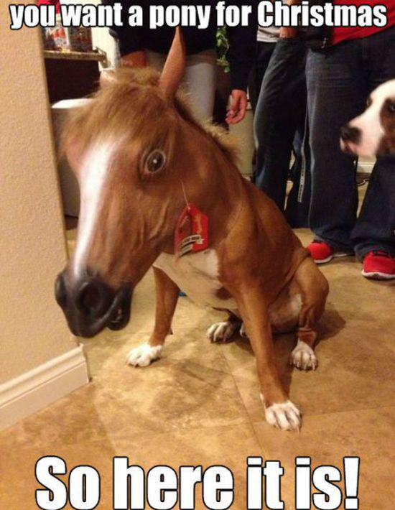
Quand ton gamin te demande un poney pour Noël… (avec l’aimable participation du chien de la famille qui a accepté de jouer le jeu)

Slide 17
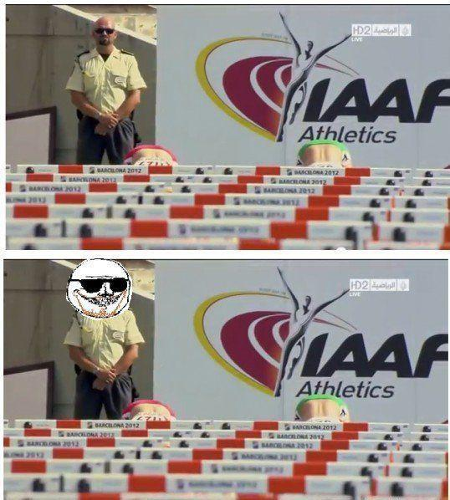
La bonne place

Slide 18
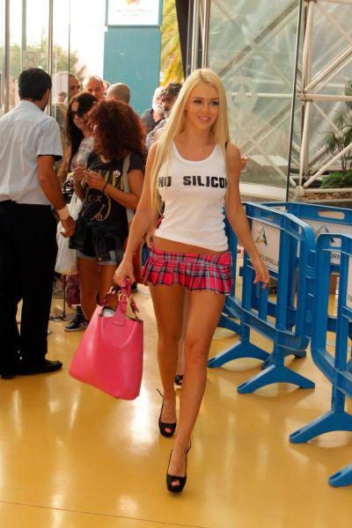
No silicon et no jupe aussi !

Slide 19
C’était
Boire de la vodka au petit-dej
par Lande

